Slide 1
古典での「話す聞く」
丸亀市部
丸亀市立飯山中学校

Slide 2
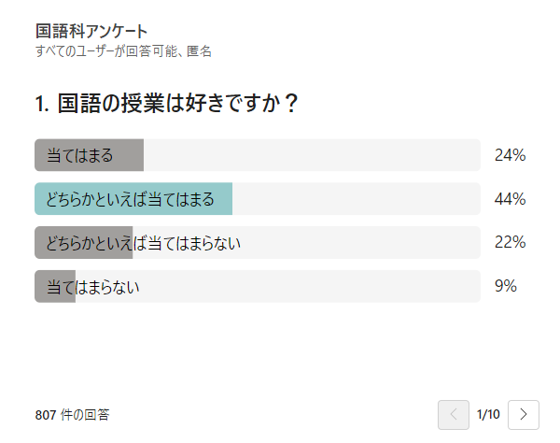
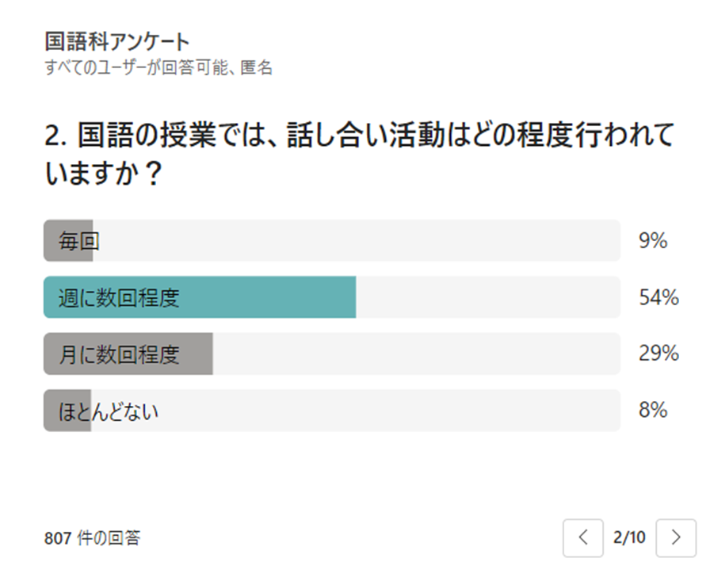
丸亀市内公立中学校5校へのアンケート

Slide 3
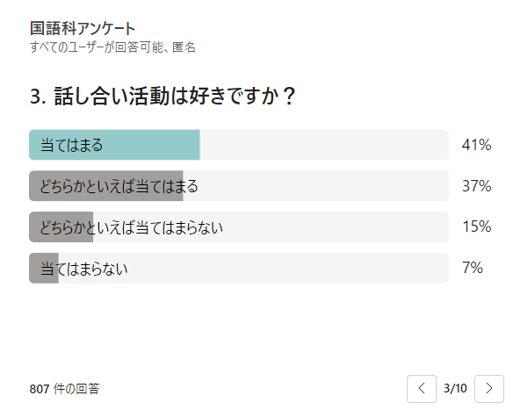
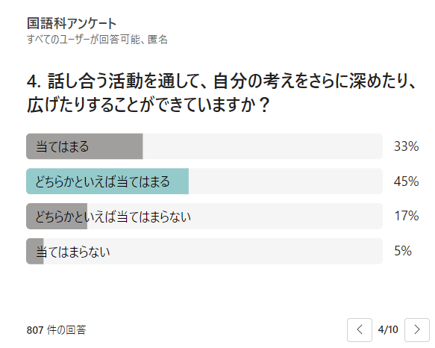
丸亀市内公立中学校5校へのアンケート

Slide 4
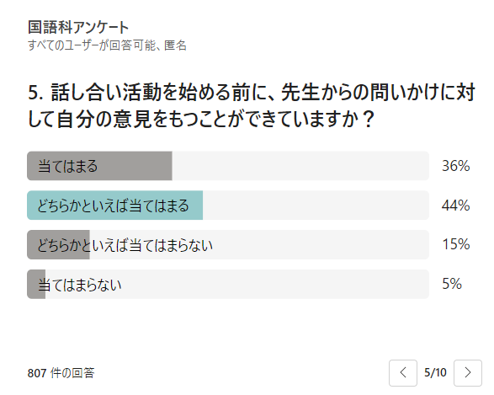
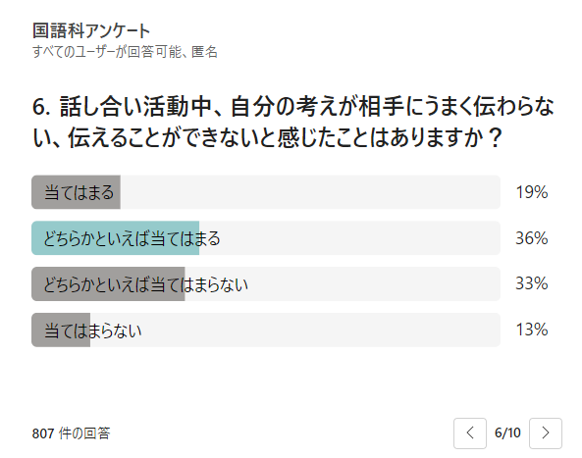
丸亀市内公立中学校5校へのアンケート

Slide 5
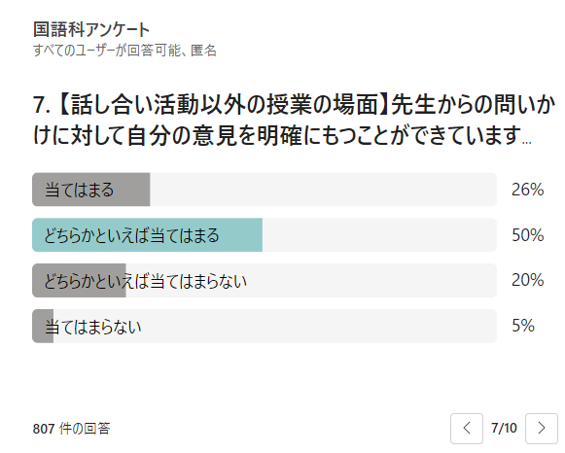
丸亀市内公立中学校5校へのアンケート

Slide 6
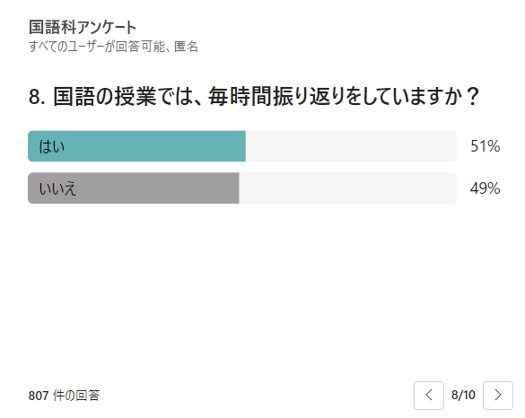
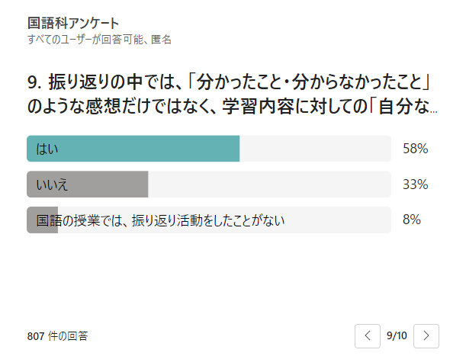
丸亀市内公立中学校5校へのアンケート

Slide 7
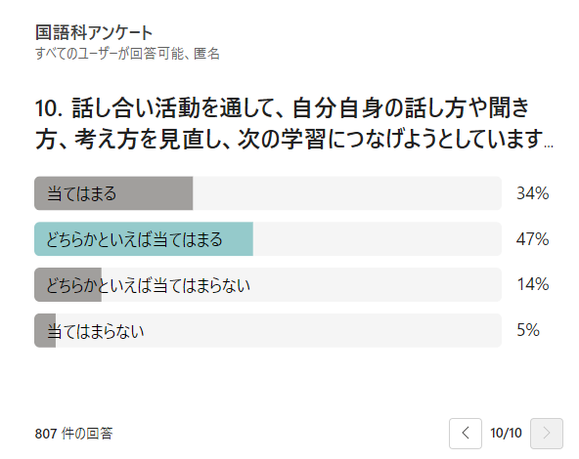
丸亀市内公立中学校5校へのアンケート

Slide 8
飯山中学校での授業実践
○：話し合いを円滑に進めるには
１：「伊曽保物語」ー 犬と肉のこと
２：「伊曽保物語」ー 鳩と蟻のこと
３：「伊曽保物語」ー 蟻と蝉、北風と太陽、金の卵を産むガチョウ、田舎の鼠と都会の鼠

Slide 9
事前アンケート
飯山中学校1年2組（当時）2６名を対象としたアンケート

Slide 10
「話す聞く」活動による古典の授業
① 古典は物語の型である
② 対話力の育成
③ 情報の整理

Slide 11
①古典は物語の型である

Slide 12
②対話力の育成

Slide 13
③情報の整理

Slide 14
事後アンケート
飯山中学校1年2組（当時）2６名を対象としたアンケート

Slide 15
この授業の成果
古典＝難しい、苦手だ
古典の物語への見方・考え方が変わった
→約80.8％

Slide 16
今後の課題
話し合いの基礎となる古典文学そのものへの興味関心が低い。
話し合いにおいて自分の考えが伝わらないと感じている。
→話し合いの土台（ベース）が出来あがっていない

